Slide 1










ASDMR ECUADOR
@asdmr.ecuador
(+593) 99 583 8626
Conectados con Dios Ec
Unión Ecuatoriana ASDMR

Slide 2
ADVENTISTA DEL SÉPTIMO DÍA
MOVIMIENTO DE REFORMA

Slide 3
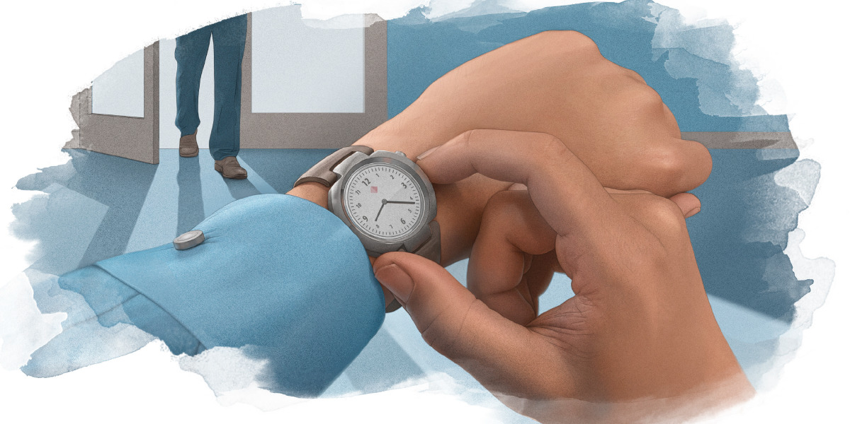


Asiste Puntual
Cada sábado 9:00am (Ecuador) por:
ASDMR ECUADOR
Unión Ecuatoriana ASDMR
Conectados con Dios Ec
Registro de asistencia

Slide 4

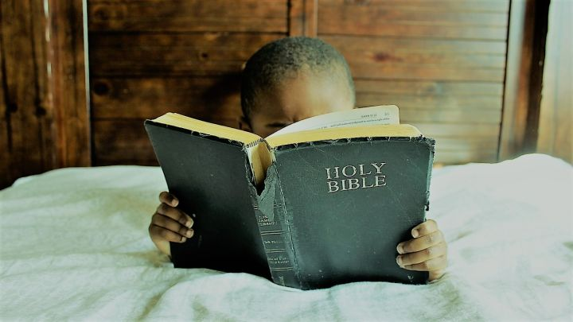
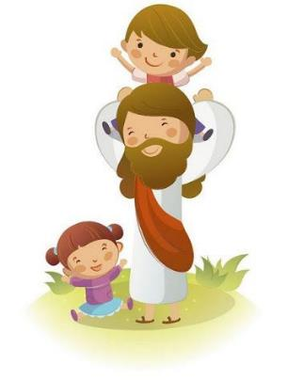

La lección de los niños para hoy es:
  La Consagración
Sábado, 1 de agosto de 2026

Slide 5

  La Consagración
Lección 5
Sábado, 1 de agosto de 2026

Slide 6



Verso bíblico de memoria
“Y me buscaréis y me hallaréis, porque me buscaréis de todo vuestro corazón.”
(Jeremías 29:13)
Idea central
“. . . Es imposible que nosotros, con nuestra propia fortaleza, sostengamos el conflicto; y todo lo que aleje a nuestra mente de Dios, todo lo que induzca al ensalzamiento o a la dependencia de sí, prepara seguramente nuestra caída. El tenor de la Biblia está destinado a inculcarnos desconfianza en el poder humano y a fomentar nuestra confianza en el poder divino.”
Patriarcas y Profetas, pág. 775.
Introducción
Sábado, 1 de agosto de 2026

Slide 7
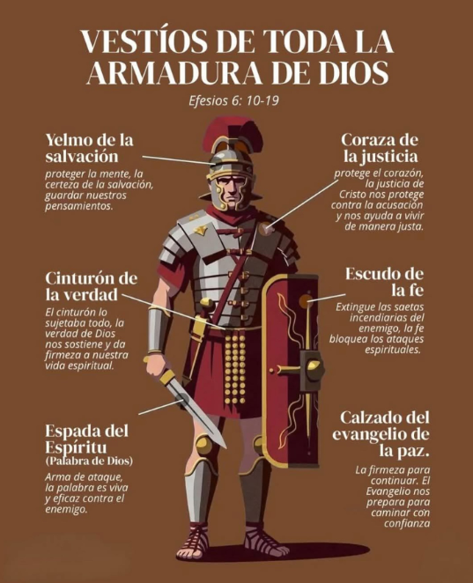
¿Cómo describió Pablo la guerra cristiana y el equipo necesario para ella?
La describió como una guerra espiritual contra Satanás y las fuerzas del mal; para enfrentar esta batalla, Dios provee toda la armadura espiritual: la verdad, la justicia, el evangelio de la paz, la fe, la salvación, la Palabra de Dios y la oración…
…revestido con esta armadura, el cristiano puede resistir las asechanzas del enemigo y obtener la victoria mediante el poder de Cristo, quien ya venció a Satanás y capacita a sus hijos para permanecer fieles hasta alcanzar la victoria eterna.
Domingo
La guerra contra uno mismo

Slide 8

Satanás está tratando de obtener dominio completo sobre el corazón/mente, él sabe que quien controla la mente y la voluntad influye en toda la conducta de la persona.…
…por ello, se nos exhorta a guardar el corazón, vigilando cuidadosamente todo aquello que alimenta nuestra mente: lo que vemos, escuchamos, leemos y pensamos…
…porque de ello brotan las decisiones y acciones de la vida, sin embargo, solo la gracia de Cristo puede renovarlo y mantenerlo firme frente a las tentaciones del enemigo.
¿Dónde está Satanás tratando de obtener dominio completo?
Domingo
La misericordia de Dios

Slide 9
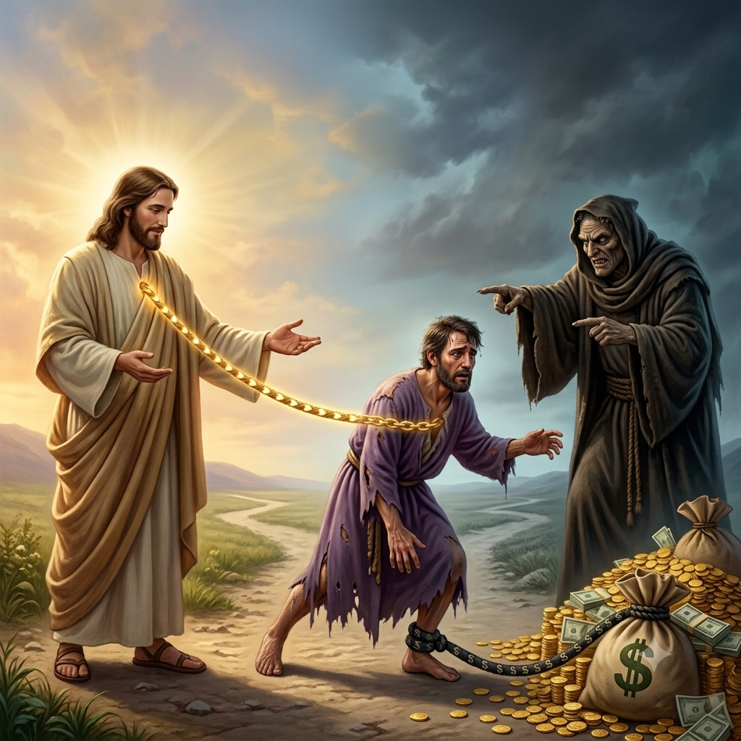
Para ser discípulo de Cristo es necesario renunciar a todo aquello que compita con el señorío de Dios en el corazón…
…esto incluye las riquezas, el orgullo, la ambición, los placeres, los afectos desordenados y cualquier cosa que impida una entrega total a Cristo.…
…Jesús enseñó que nadie puede servir a dos señores; por ello, el verdadero discípulo rinde completamente su vida, sus posesiones y su voluntad al Señor.
¿A qué se debe renunciar para ser un discípulo de Cristo?
Renunciar a todo no significa perderlo todo, sino ponerlo todo en las manos de Cristo.
Lunes
La invitación Divina

Slide 10
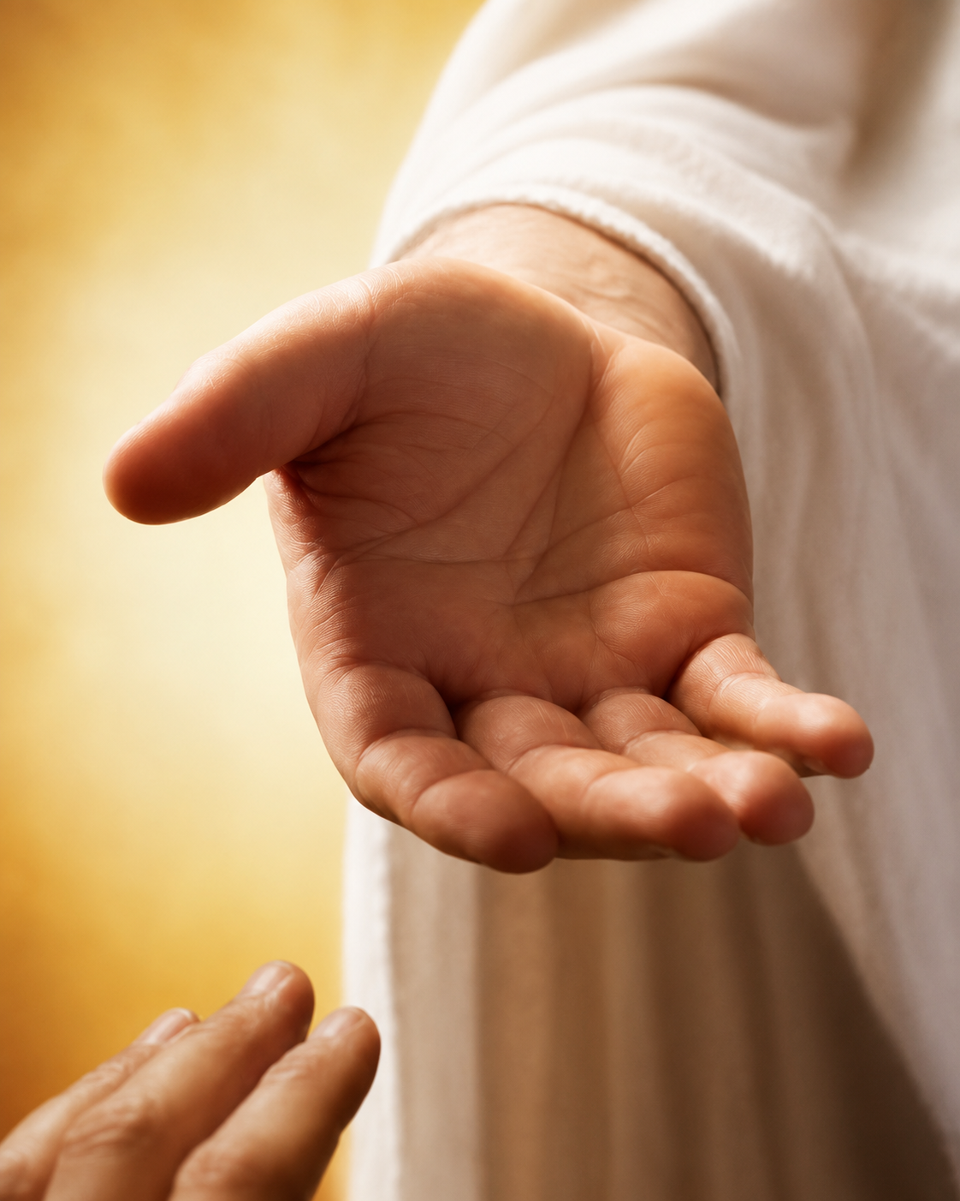
El Señor invita a cada persona a entregarse voluntariamente a Él para que su gracia transforme el carácter y la libere de la esclavitud del pecado.
La renovación es una obra del Espíritu Santo que actúa cuando el pecador reconoce su necesidad, confiesa sus pecados, deposita su confianza en Cristo y acepta su perdón.
¿Qué invitación divina extiende el Señor a todos los que desean una renovación del corazón y la vida?
Lunes
La invitación Divina

Slide 11
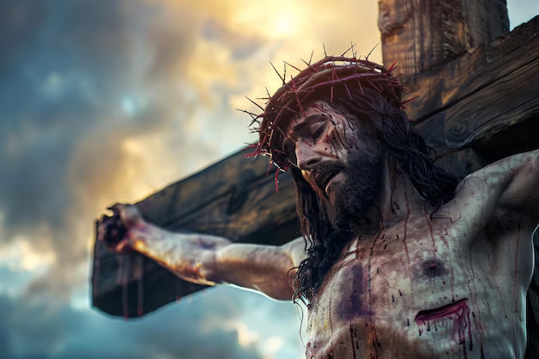
Cristo tiene el derecho de llevar a sus hijos al cielo porque los redimió con su propia sangre y obtuvo el perdón de sus pecados mediante su sacrificio en la cruz…
…y ahora vive para interceder continuamente por ellos como su Sumo Sacerdote, aplicando los méritos de Su obra redentora a todos los que se acercan a Dios por medio de Él.
¿Qué le ha dado a Cristo el derecho de llevar a sus hijos al cielo?
Martes
Cristo lo dio todo

Slide 12
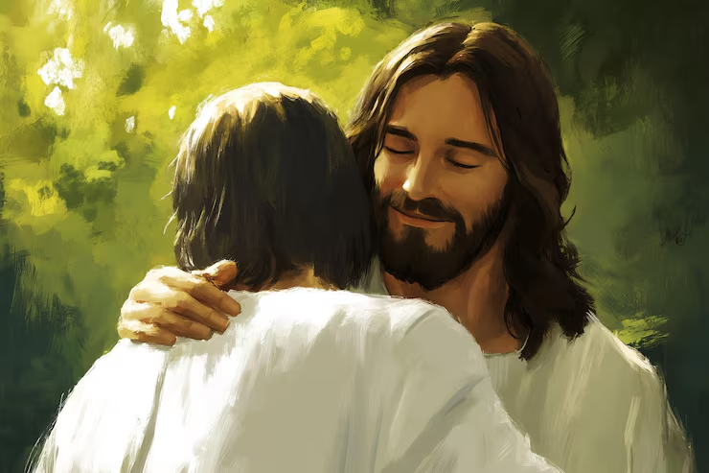
Jesús requiere que le entreguen completamente su corazón, es decir, una consagración voluntaria y total…
…cuando entregamos todo a Cristo, en realidad solo le entregamos un corazón manchado por el pecado…
…y Él, en cambio, nos ofrece purificarlo con su sangre y salvarnos mediante su incomparable amor.
¿Qué requiere Jesús de todos los que desean ser sus hijos y quieren poder recibir su Espíritu?
Martes
Cristo lo dio todo

Slide 13

¿Cuál era el deseo ferviente de Pablo para los creyentes?
Su deseo era que los creyentes se consagraran completamente a Dios y fueran santificados en espíritu…
…entre en la vida cotidiana y asegure la preservación de la salud física, mental y moral para ofrecer el mejor servicio a Dios según su voluntad.
…alma y cuerpo para la venida de Cristo; para nosotros hoy esta santificación debe ser un principio vivo y activo que…
Miércoles
Una rendición completa

Slide 14
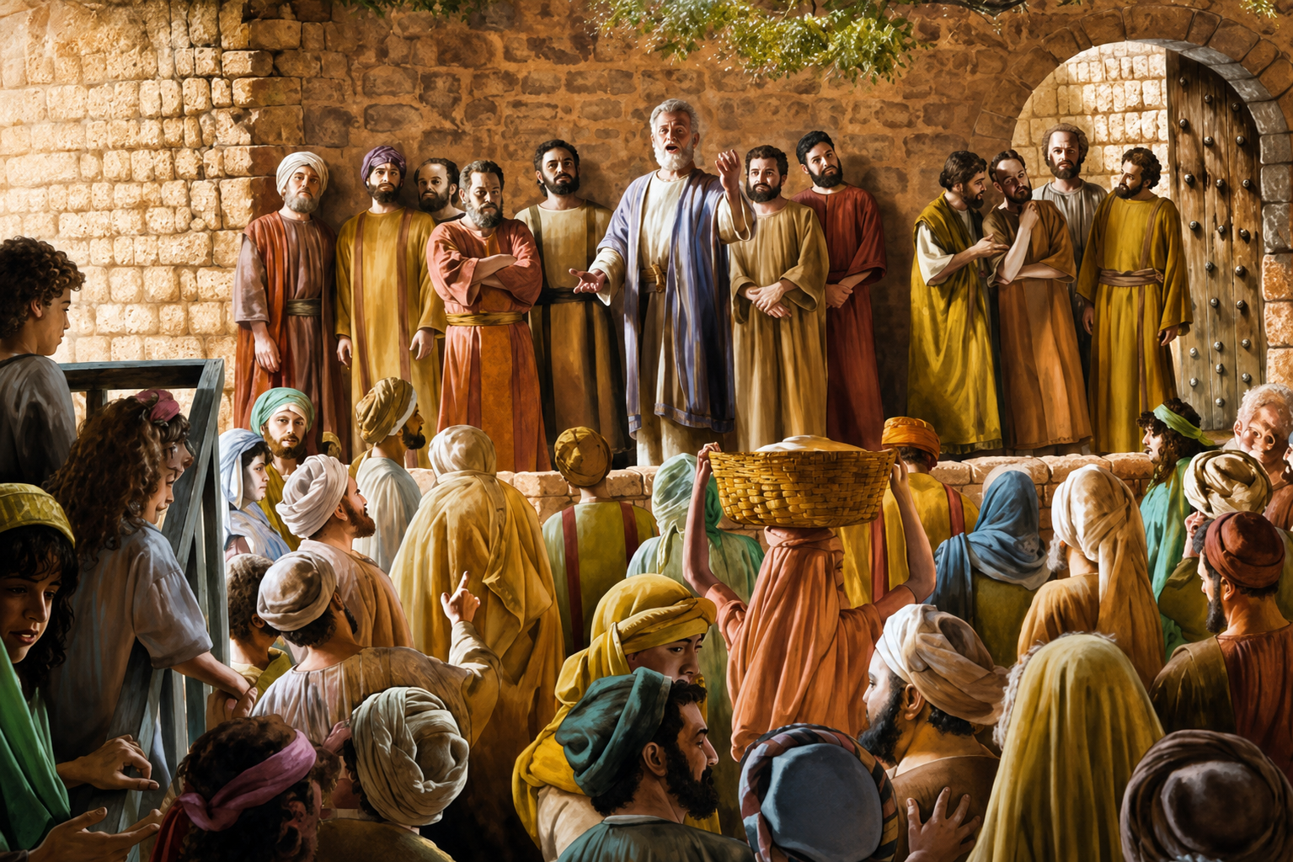
2. Arrepentíos, y bautícese cada uno de vosotros en el nombre de Jesucristo para perdón de los pecados; y recibiréis el don del Espíritu Santo.
La angustia de la multitud era saber cómo obtener el perdón después de comprender que habían rechazado y crucificado al Mesías…
…Pedro les manifestó que el arrepentimiento genuino, acompañado de la fe en Cristo y manifestado mediante el bautismo, abría el camino para recibir el perdón y una vida nueva.
1. Varones hermanos, ¿qué haremos?
Cuando la multitud oyó el discurso de Pedro en el día de Pentecostés, ¿cuál era la angustia en sus corazones?
Miércoles
Una rendición completa

Slide 15
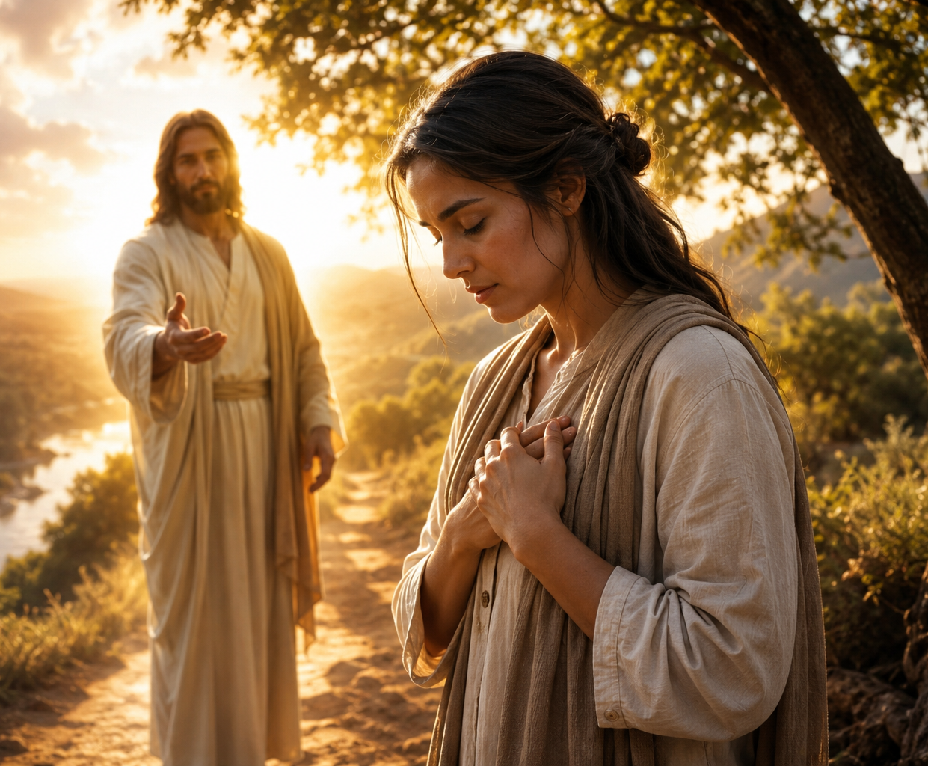
Esta convicción proviene de saber que no estamos solos en la lucha contra el pecado, y que Dios nos concede tanto el deseo como la capacidad de vivir conforme a su voluntad.…
…Él concede el poder para vencer el pecado y transforma el carácter de quienes permanecen sometidos a Cristo y dependen diariamente de su gracia.
La consagración diaria consiste en mantener nuestra voluntad sometida a la de Cristo y permitir que Él dirija cada aspecto de nuestra vida.
¿Qué trae la convicción de que podemos estar plenamente consagrados al Señor y capaces de reflejar la imagen de Cristo?
Jueves
Manteniendo la rendición

Slide 16
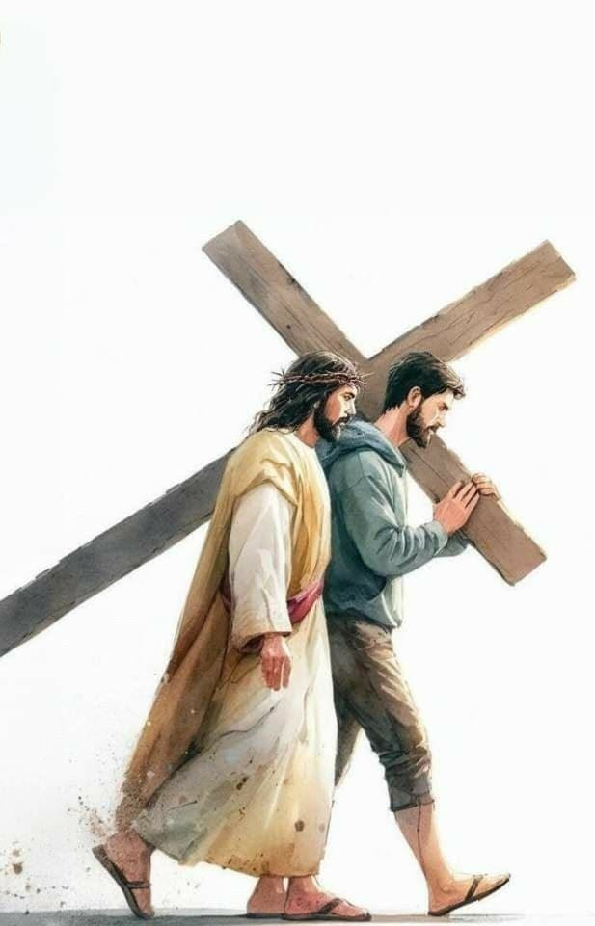
¿Cómo pueden mantenerse la firmeza en la fe y la plena entrega a los principios correctos?
La firmeza espiritual no se alcanza por determinación humana, sino mediante una rendición de la voluntad a Dios; entonces, Cristo obra en el creyente…
…quien deja de confiar en sus propias fuerzas y pasa a depender del poder divino, recibiendo la fortaleza para permanecer fiel a los principios.
Jueves
Manteniendo la rendición

Slide 17





La guerra contra uno mismo es una batalla espiritual que se libra principalmente en el corazón y la mente, donde Satanás procura ejercer su dominio. Por ello, Dios nos llama a guardar el corazón y revestirnos cada día con toda su armadura.
La invitación divina es un llamado de amor para entregar completamente nuestro corazón y nuestra voluntad a Dios; Él no obliga a nadie, sino que espera una entrega voluntaria para obrar en nosotros por medio de su gracia.
Cristo obtuvo el derecho de llevarnos al cielo por su sacrificio expiatorio y su sangre redentora, y requiere de quienes desean ser sus hijos que le entreguen el corazón arrepentido para purificarlo y llenarlo con su Espíritu.
Dios desea santificarnos integralmente, fortaleciendo nuestro espíritu, alma y cuerpo, de modo que reflejemos el carácter de Cristo y vivamos una vida saludable, santa y preparada para su pronto regreso.
La convicción de una consagración plena y la firme en la fe se mantienen al rendir la voluntad a Cristo, quien obra en nosotros el querer y el hacer, para vivir en obediencia y perseverar en sus principios.
Resumen
Afirmo lo que aprendí

Slide 18

Avanzo
Creo que debo entregar completamente mi vida a Dios para que Él la dirija.
al tomar buenas decisiones
¡Decido rendir mi voluntad a Dios y vivir para Él!
Decisión
Aplico a mi vida lo que aprendí

Slide 19


Soy Mayordomo:
Planifico mi ofrenda
Para transferencias bancarias:
Banco Pacífico
Cuenta Corriente #637254
Banco Pichincha
Cuenta de Ahorros #3735728600
RUC: 1790984362001
ADVENTISTAS DEL SÉPTIMO DÍA MOVIMIENTO DE REFORMA UNION ECUATORIANA
DIEZMOS
OFRENDAS
“Hoy más que nunca, la fidelidad se aferra a la promesa”
Mayordomía
Malaquías 3:10

